Slide 1
04. 자바의 개요
교과서 8~11쪽
<학습목표>
● 자바 언어의 탄생 과정을 설명할 수 있다.
● 자바 언어의 특징을 설명할 수 있다.
● 자바 SE의 구조를 설명할 수 있다.

Slide 2

자바의 탄생
자바의 아버지 “제임스 고슬링＂

Slide 3
1991년, 썬 마이크로시스템즈(Sun Microsystems, Inc)는 제임스 고슬링(James Gosling)가 이끄는 Green 프로젝트를 시작하였고, 그 결과 TV 셋톱박스, PDA등 대화형 가전기기 제어에 적합한 언어인 오크(oak)를 만들었다.
오크(oak) 개발 중점사항
플랫폼 독립적일 것: 서로 다른 가전제품에서도 작동해야 한다. WORA.
메모리 관리 문제를 해결할 것: 한정된 메모리를 효율적으로 관리할 것
네트워크 환경에 적합할 것
오크(oak)라는 명칭으로 상표 등록을 하려고 했으나, 다른 회사가 이 명칭을 이미 등록해서 사용하고 있었다.

Slide 4
1990년대 초는 인터넷 월드와이드웹(WWW)이 출현한 시기였다.
인터넷은 그 자체로 다양한 시스템들과 자원들을 연결하는 거대한 분산형 네트워크였기 때문에, 플랫폼 독립적인 프로그램 개발에 대한 요구가 더욱 커졌다.
썬(Sun)은 오크(oak)를 발전시켜 인터넷 환경에 적합하도록 네트워크 분산처리, 보안성 등을 강화한 자바(Java)라는 범용 프로그래밍 언어를 개발하였다.
그리고 1995년 5월에 자바(Java)를 공식 발표하였다.
2006년 GNU GPL을 채택함으로써 자바는 오픈 소스 소프트웨어가 되었다.
2010년 초 썬(Sun)이 오라클(Oracle)에 인수되면서 자바와 관련된 특허권과 저작권도 함께 양도되었다.
자바는 현재까지 전세계 프로그래머들이 가장 사랑하는 언어로서 그 자리를 굳건히 지키고 있다.

Slide 5
자바 언어의 특징
[1] 단순함: C++ 언어의 복잡성을 단순화시켰다.
[2] 이식성이 높음: Portable, WORA(Write Once, Run Anywhere)
[3] 운영체제에 독립적임: 자바가상머신(JVM)에 의해 실행된다.
[4] 보안성이 뛰어남: Securable, 데이터 접근 제한으로 바이러스 침투 방지
[5] 객체지향언어(OOP): 객체 단위로 프로그램을 작성한다.
[6] 라이브러리가 풍부함: SW 생산성과 안정성이 높아진다.
[7] 멀티스레드를 지원함: 여러 개의 작업을 동시에 처리할 수 있다.
[8] 뛰어난 네트워크 분산처리: 인터넷 환경에서 작동하는 프로그램 개발에 적합
[9] 컴파일러와 인터프리터의 특징을 모두 가짐
[10]GNU GPL를 채택한 오픈 소스 소프트웨어임
교과서 9쪽 그림 I-1, I-2

Slide 6
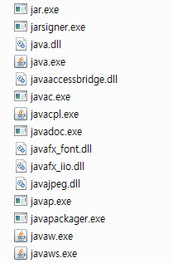
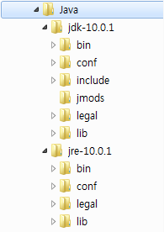
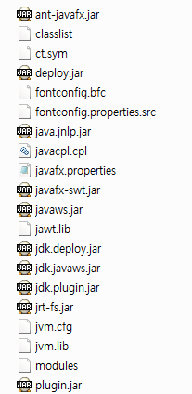
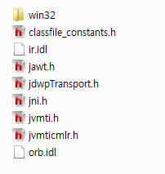
자바 SE 10의 폴더 구조
프로그램 개발, 실행을 위한 도구나 유틸리티
JDK
개발환경
네이티브 코딩을 지원하는
헤더 파일들
JRE
실행환경
프로그램 개발을 위한 추가 클래스 라이브러리 등
컴파일된 자바 프로그램의 실행을 위해 필요한 것들
(자바실행환경, JVM, 클래스 라이브러리 등)

Slide 7
과제03
1. WORA에 대해 설명하시오.
2. ‘플랫폼 독립적’이라는 뜻을 알기 쉽게 설명하시오.
3. 자바가상머신(JVM)에 대해 조사하여 핵심 내용을 0.5쪽 이내로 요약하시오.
4. 객체지향언어에 대해 조사하여 핵심 내용을 0.5쪽 이내로 요약하시오.
○ 객체지향언어의 개념
○ 클래스와 객체의 개념
○ 메소드와 속성의 개념
○ 객체지향언어의 특징
5. 멀티스레드(multithread)의 뜻을 알기 쉽게 요약하시오.

Slide 8
6. 자바 언어를 활용하는 분야를 조사하여 요약하시오.
7. 바이트코드(byte code)에 대해 조사하고 알기 쉽게 요약하시오.
8. 오픈 소스 소프트웨어의 개념을 간략하게 쓰시오.
9. GNU GPL에 대해 조사하고 핵심 내용을 간략하게 요약하시오.
10.자바 SE JDK의 bin폴더 명령어 중에서 자주 사용하는 명령어 5개를 선택하여 기능을 설명하시오.

